Slide 1


教材:
《高等数学》(第六版)
同济大学应用数学系 主编
高等教育出版社, 2007.4.
主要参考书:
《高等数学附册 学习辅导与习题选解》
《高等数学习题全解指南》（上、下）
同济大学数学系 编
高等教育出版社, 2007.4.

Slide 2
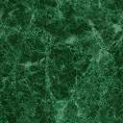
数学
不仅是一种工具,
而且是一种思维模式;
数学
不仅是一种知识,
而且是一种素养;
数学
不仅是一种科学,
而且是一种文化;
能否运用数学观念定量思维是衡量
民族科学文化素质的一个重要标志.

Slide 3
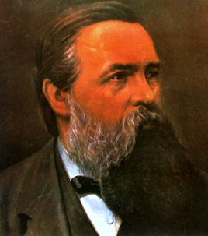

引 言
一、什么是高等数学 ?
初等数学
— 研究对象为常量,
以静止观点研究问题.
高等数学
— 研究对象为变量,
运动和辩证法进入了数学.
数学中的转折点是笛卡儿的变数.
有了变数 , 运动进入了数学,
有了变数，辩证法进入了数学 ,
有了变数 , 微分和积分也就立刻成
为必要的了,而它们也就立刻产生.
恩格斯
笛卡儿
Notes:
运行时, 点击 “笛卡儿“ , 或按钮”笛卡儿” , 可显示笛卡儿生平见解(这是自定义放映, 放映完毕自动返回)

Slide 4
主要内容
1. 分析基础: 函数 , 极限, 连续
2. 微积分学: 一元微积分
(上册)
多元微积分
(下册)
3. 向量代数与空间解析几何
4. 无穷级数
5. 常微分方程

Slide 5
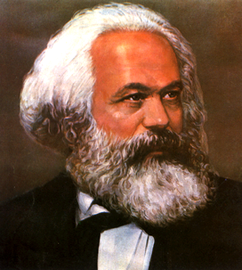
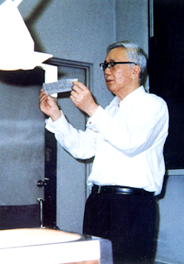
二、如何学习高等数学 ?
1. 认识高等数学的重要性, 培养浓厚的学习兴趣.
一门科学, 只有当它成功地运用数学时,
才能达到真正完善的地步 .
马克思
要辨证而又唯物地了解自然 ,
就必须熟悉数学.
恩格斯
2. 学数学最好的方式是做数学.
聪明在于学习 , 天才在于积累 .
学而优则用 , 学而优则创 .
由薄到厚 , 由厚到薄 .
华罗庚
第一节
Notes:
运行时, 点击华罗庚照片, 可显示华罗庚简介(这是自定义放映, 放映完毕自动返回)

Slide 6

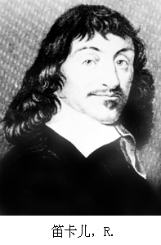
笛卡儿 (1596～1650)
法国哲学家, 数学家, 物理学家,
他
是解析几何奠基人之一 .
1637年他发
表的《几何学》论文分析了几何学与
代数学的优缺点,
进而提出了 “ 另外
一种包含这两门科学的优点而避免其缺点的方法”,
把几何问题化成代数问题 ,
给出了几何问题的统一
作图法,
从而提出了解析几何学的主要思想和方法,
恩格斯把它称为数学中的转折点.

Slide 7
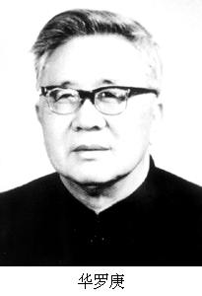
华罗庚(1910～1985)
我国在国际上享有盛誉的数学家.
他在解析数论,
矩阵几何学,
典型群,
自守函数论,
多复变函数论,
偏微分方
程,
高维数值积分等广泛的数学领域中,
都作出了卓越的贡献 ,
发表专著与学术论文近 300 篇.
他对青年学生的成长非常关心,
他提出治学之道是
“ 宽, 专, 漫 ”,
即基础要宽,
专业要专,
要使自己的专业
知识漫到其他领域.
1984年来中国矿业大学视察时给
给师生题词: “ 学而优则用, 学而优则创 ”.

